Slide 1


Análisis crítico de los modelos pedagógicos
Integrantes del equipo
Leyda Estefania Gaytán Bernal #7
Yamile Margarita Mercado Esquivel #11
Tamara Lizbeth López Hernández #10
Corina Beltrán García #2
Cynthia Verónica González García #8
Sofía Malí Siller Valdés #20
Vanessa Rico Velázquez #16

Slide 2
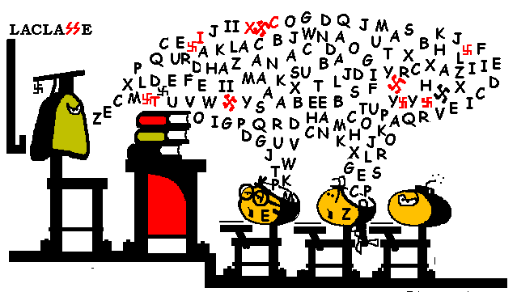
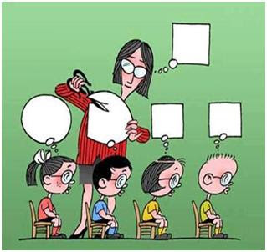

Clasificación de los modelos pedagógicos, según Rafael flores Ochoa
1. Modelo pedagógico tradicional.
2. Modelo conductista.
3. Modelo romántico.
4. Modelo desarrollista.
5. Modelo socialista.

Slide 3

MODELO
PEDAGÓGICO TRADICIONAL
METAS
Humanismo metafísico
- religioso.
Formación del carácter
Relación Maestro- Alumno
MÉTODO
Transmisionista, imitación, ejercicio y repetición.
CONTENIDOS.
Disciplinas y autoresclásicos; resultados de la ciencia.
DESARROLLO.
Cualidades innatas, disciplina.

Slide 4
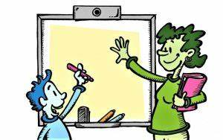
PROGRAMACIÓN MAESTRO intermediario – ejecutor ALUMNO
CONTENIDOS Conocimientos técnicos: códigos, destrezas y competencias observables
MÉTODO Fijación, refuerzo y control de aprendizajes (objetivos instruccionales)
DESARROLLO Relativismo ético Acumulación de aprendizajes
METAS Moldeamiento de la conducta técnico productiva.
MODELO
CONDUCTISTA

Slide 5

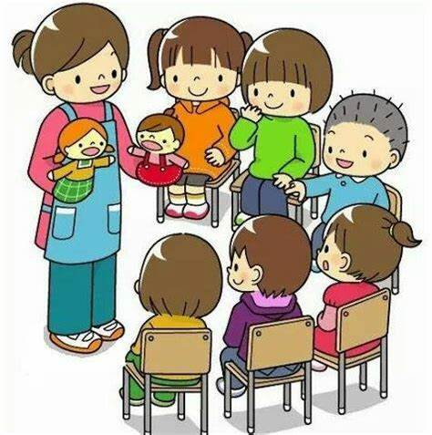
MODELO ROMÁNTICO
METAS.
Máxima autenticidad, espontaneidad y libertad.
DESARROLLO.
Natural, espontáneo y libre.
CONTENIDOS.
Ninguna programación,
ALUMNO-MAESTRO
MÉTODO.
Suprimir obstáculos e inferencias que inhiban la libre expresión.

Slide 6
MODELO DESARROLLISTA
METAS: Acceso al nivel superior de desarrollo intelectual, según las condiciones biosociales de cada uno.
DESARROLLO: Progresivo y secuencial a estructuras mentales cualitativa y jerárquicamente diferenciadas.
CONTENIDOS: A través de Experiencias. El niño construye sus propios contenidos de aprendizaje.
MÉTODO: Creación de ambientes y experiencias. El niño “investigador”.

Slide 7
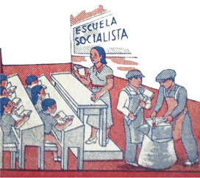

MODELO SOCIALISTA
CONTENIDOS: Científico, técnico, polifacético y politécnico
DESARROLLO: Progresivo e impulsado por el aprendizaje de las ciencias
METAS: Desarrollo del individuo para producción socialista (material y cultural).
MÉTODO:
Es variado según el desarrollo

Slide 8
Clasificación de los modelos pedagógicos, según Julián de Zubiría Samper
1. Modelo pedagógico heteroestructurante.
2. Modelo pedagógico autoestructurante de la escuela activa.
3. Modelo pedagógico autoestructurante y los enfoques constructivistas.
4. Modelo pedagógico dialogante.

Slide 9
Modelo pedagógico heteroestructurante
Modelo pedagógico autoestructurante de la escuela activa
Propósito: Transmitir informaciones y normas.
Es rutinaria , mecanicista y memoria corto plazo
Informaciones particulares.
Definiciones y normas instruccional, cronológica y acumulativa.
Heteroestructurante. ejercitación rutinaria. magistrocentrista.
Propósitos: Socialización y felicidad del niño.
Naturaleza, Intereses e informaciones
Empirista
Pregunta abierta
Opinión Individualizada
Proceso de Aprendizaje por descubrimiento.
Actividad y manipulación.
Centro de interés.
Permisividad

Slide 10
Modelo pedagógico autoestructurante y los enfoques constructivistas
Modelo pedagógico dialogante
Cualitativa
Integral
Subjetiva
Informaciones, conceptos y Competencias
Lógica y evolutiva
Cualitativa, Integral y Subjetiva
Aprendizaje por invención.
Taller, laboratorio.
Estrategias desestabilizadoras.
Uso de mapas conceptuales.
Tiene como propósito el desarrollo cognitivo, valorativo y praxiológico.
Instrumento del conocimiento, mediante el diálogo, seminario o debate.

Slide 11
La enseñanza tradicional busca la formación de un pensamiento empírico.
El alumno es un receptor pasivo y el docente al enseñar es activo.
Majmutov creo un sistema de la enseñanza problémica donde está en contra de que se le asigne un rol pasivo al alumno, proporcionándole los conocimientos ya hechos y elaborados.
El sistema pretende concebir al alumno como un ente activo, asimile métodos y procedimientos que el mismo utilizó.
ENSEÑANZA PROBLÉMICA

Slide 12
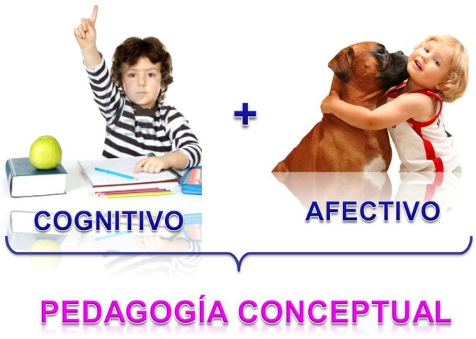
La pedagogía conceptual (Miguel De Zubiría Samper)
La estructura básica de la pedagogía conceptual está integrada por definiciones, proposiciones, y específicamente por 2 postulados básicos, uno psicológico y otro pedagógico, que incluyen 12 macro proposiciones.
1. El ser humano está integrado por 3 sistemas: sistema cognitivo, sistema afectivo y sistema expresivo (triángulo humano)
2. Todo acto educativo incluye 6 componentes: propósitos, enseñanzas, evaluación, secuencia, didáctica y recursos (hexágono pedagógico)

Slide 13

Hacia una nueva clasificación de
los modelos pedagógicos
Se impone hacer una clasificación diferente de los modelos pedagógicos, a partir de un enfoque pedagógico, didáctico y curricular, no sólo psicológico.

Slide 14
La escuela nueva
(Jhon Dewey, Decroly, Cousinet)
La pedagogía tradicional
(Ignacio Loyola)
La pedagogía de Dewey se considera:
♦ Genética: la educación como un desarrollo que va de dentro hacia afuera;
♦ Funcional: desarrolla los procesos mentales teniendo en cuenta la significación biológica;
♦ De valor social: porque hay que preparar al individuo para ser útil a la sociedad.
Rol del docente: Es el centro del proceso de enseñanza y educación.
Rol del estudiante: Tiene poco margen para pensar y elaborar conocimientos.
Características de la clase: Transmisión verbal de gran volumen de información.

Slide 15

La pedagogía de Dewey
se considera:
Genética
FUNCIONAL
DE VALOR SOCIAL
ROL DEL ESTUDIANTE – SE PREPARA, VIVE EXPERIENCIAS, TRABAJA DE MANERA COOPERATIVA, DESCUBRE CONOCIMIENTOS AL REALIZAR ACTIVIDADES

Slide 16



LA TECNOLOGÍA EDUCATIVA
(B. F. Skinner)
Rol del docente
selecciona tareas y respuestas y elabora un programa de enseñanza.
Rol del estudiante aprendizaje individualizado se auto instruye, se aprende de acuerdo a su ritmo individual de asimilación por ensayo error.

Slide 17


Escuela del desarrollo integral:
La Escuela del Desarrollo Integral, se caracteriza por un clima humanista, democrático, científico, dialógico.
Rol del docente: Orientación, guía y control del proceso de educación.
Rol del estudiante: Es protagónico en el aprendizaje de conocimiento y capacidades para competir y actuar consciente y críticamente en la toma de decisiones
Características de la clase: Tiene al estudiante en su centro, su aprendizaje y el desarrollo de su personalidad.

Slide 18
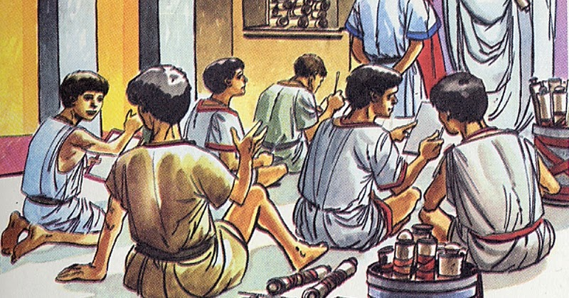
LA TEOPEDAGOGÍA: TEORÍA DEL APRENDIZAJE DIVINO
El MODELO TEOPEDAGÓGICO parte del criterio de que los componentes básicos de la Pedagogía deben estar siempre en consonancia con las Leyes de Dios
El primer Bloque es dedicado a DIOS Y LOS ACTORES EDUCATIVOS.
En el Bloque 2 establece la relación entre DIOS Y EL PROCESO FORMATIVO.
El Bloque 3 DIOS Y EL DESARROLLO DE COMPETENCIAS.
DIOS Y EL CURRÍCULO es el Bloque 4
El quinto y último Bloque: DIOS Y LA DIDÁCTICA

